Slide 1

Interopérabilité des Services Web
en environnement .Net et Java
Benjamin BELLON-SERRE
Stève SFARTZ
Architecte en système d’informations
Microsoft France
ssfartz@microsoft.com
http://blog.sfartz.com

Slide 2
Agenda
Théorie sur les Services Web
Les services Web en .Net
Les services Web en Java
Les outils WS-I
Echanges de types complexes
Gestion des exceptions
Notes:
Intro
Qu'est-ce qu'on va faire ?
Un peu de théorie sur les Services Web - 10'
SOAP avec une trace
Encodage avec exemples
Les services Web Microsoft - 15'
Panorama - Historique (ASMX, WSE, WCF)
Création d'un service Web
Puis consommation
En mode Proxy
En mode Factory
Les services Web Java - 20'
Panorama de ce qui existe
Détail sur JAX-WS
Création d'un serveur JAX-WS
Consommation en WCF
Client JAX-WS qui consomme le service Web WCF
Vérification de la compatiblité avec outils WS-I - 10'
Monitor, Validator
Et pour aller plus loin…
Des types complexes - 10'
Qu'est-ce qu'on échange
Démo Serveur WCF
Démo Serveur Java
Bilan
Exceptions - 10'
Théorie
Démo Serveur WCF
Démo Serveur Java
Bilan
Conclusion - 5'
Ressources
Liens

Slide 3









Scénarios d’interopérabilité
Microsoft
Java
Notes:
Nous nous concentrons sur les Services Web, et l’interopérabilité dans ce contexte entre des environnements .Net et Java.
Les scénarios présentés traitent de l’interopérabilité entre les niveaux d’exposition et de consommation, en détaillant comment :
La technologie de Services Web Microsoft est consommable depuis des clients Java
Les applications .Net WCF peuvent consommer des services exposés depuis des environnements Java
Les scénarios reposent sur des appels de services web simples entre les stacks .Net et Java. On ne traitera pas des protocoles WS-* et ni d’aspects sécurité dans ces scénarios.

Slide 4
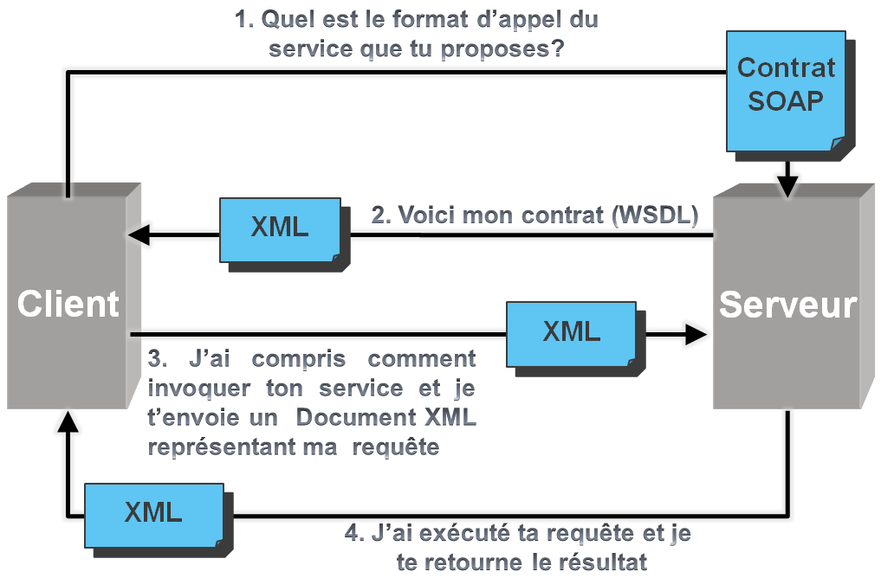
Théorie sur les Services Web

Slide 5
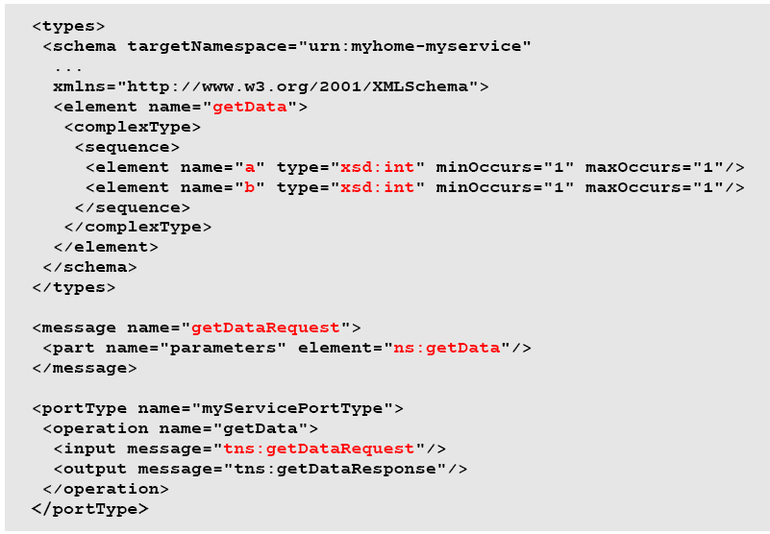
Qu’est-ce que WSDL ?
C’est la description de mon contrat
  Liste des opérations proposées par le service
    Avec les ports d’exposition de chaque opération
  Type des messages échangés en entrée (Request) et en sortie (Response)
Notes:
C’est un WSDL de type Literal

Slide 6
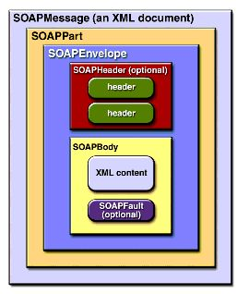
Qu'est ce que SOAP ? (1/2)
Appel d’un service web :
<s:Envelope xmlns:s="http://schemas.xmlsoap.org/soap/envelope/">
<s:Body s:encodingStyle="http://schemas.xmlsoap.org/soap/encoding/"
xmlns:xsi="http://www.w3.org/2001/XMLSchema-instance"
xmlns:xsd="http://www.w3.org/2001/XMLSchema">
<q1:getsomme xmlns:q1="http://DefaultNamespace">
<a xsi:type="xsd:int">5</a>
<b xsi:type="xsd:int">6</b>
</q1:getsomme>
</s:Body>
</s:Envelope>
Notes:
SOAP est un format d’échange normalisé par le W3C.
Les messages sont au format XML Schéma Definition / XSD
Le nom de l’opération est précisé
Et le type des données échangées
Le tout contenu dans une enveloppe SOAP

Slide 7
Qu'est ce que SOAP ? (2/2)
Réponse d’un service web :
<?xml version="1.0" encoding="utf-8"?>
<soapenv:Envelope xmlns:soapenv="http://schemas.xmlsoap.org/soap/envelope/"
xmlns:xsd="http://www.w3.org/2001/XMLSchema"
xmlns:xsi="http://www.w3.org/2001/XMLSchema-instance">
<soapenv:Body>
<ns1:getsommeResponse soapenv:encodingStyle="http://schemas.xmlsoap.org/soap/encoding/"
xmlns:ns1="http://DefaultNamespace">
<getsommeReturn xsi:type="xsd:int">11</getsommeReturn>
</ns1:getsommeResponse>
</soapenv:Body>
</soapenv:Envelope>
Notes:
La réponse est au même format :
Encodage UTF-8 – c’est du texte qui est transmis
L’enveloppe contient le message au format précisé dans le WSDL
Les contenus de retours sont aussi typés

Slide 8
Styles d’encodage (Encoded/ Literal)
Il existe deux styles différents de mise en forme des paramètres au sein d’un message SOAP : Encoded et Literal.
Encoded fait référence à la mise en forme des paramètres à l’aide des règles de codage définies par l’attribut encodingStyle,
Literal implique que les données soient conformes à un schéma XML (présent dans le fichier WSDL) sur l’attribut type ou element des données.
Notes:
Je vais avoir 2 façons de formatter mes messages XML au sein du body de l’enveloppe SOAP
Encoded et Literal

Slide 9
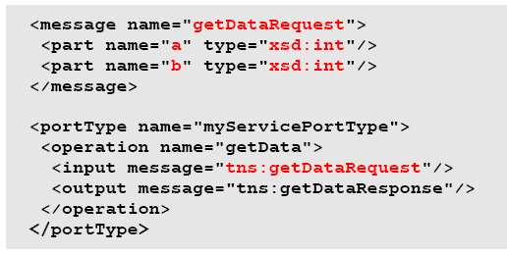
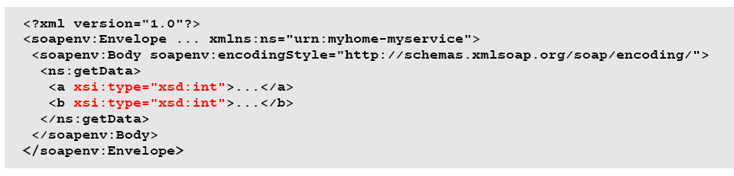
Styles d’encodage Encoded
RPC / Encoded
Contrat WSDL :
Message SOAP :
Les types de données sont directement déclarés dans les messages conformément à la spécification de l'encodage SOAP.
On retrouve directement le nom de la fonction ainsi que celles des variables. Par contre, la re-déclaration des types de données alourdit un peu la requête inutilement car tout est déjà présent dans le fichier WSDL.
Notes:
Dans le mode Encoded, les messages SOAP échangés contiennent les informations de typage.
Ce qui alourdit les messages et crée des redondances, par contre, tout est contenu, pas besoin d’interroger des schémas complémentaires. On peut donc même travailler sans le WSDL

Slide 10
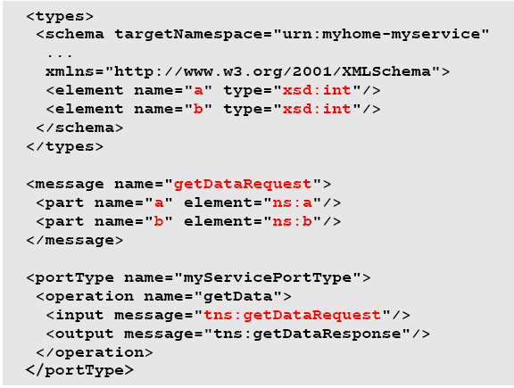
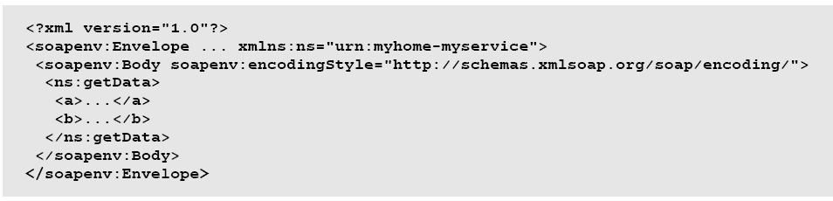
Styles d’encodage Literal
RPC / Literal
Contrat WSDL :
Message SOAP :
Les types de données ne sont plus déclarés directement dans chaque message mais dans la section types.
Le message SOAP est similaire au précédent mais avec l'économie de la déclaration des types de données. Cependant, on retrouve toujours le nom de la fonction ainsi que l'intitulé de chaque variable.
Notes:
En mode Literal les messages SOAP ne contiennent pas les notions de type qui sont rassemblées dans le contrat WSDL, ce qui va me permettre éventuellement d’externaliser ces descriptions

Slide 11
Types de messages (Document / RPC)
Il existe deux modèles de formatage des données au sein du body SOAP :
Mode RPC : tous les paramètres sont encapsulés au sein d’un seul élément XML nommé,
Mode Document : le formatage de l’appel de la méthode est mis en correspondance avec un schéma XSD.
Notes:
Deux types de formats possibles pour le transport des données entre applications : les messages de type RPC et ceux de type Document.
Avec les messages de type RPC : les données encodées au format XML sont stockées dans le corps du message SOAP avant d’être envoyées à la machine destinataire. Cette dernière traduit alors les données XML dans le format de l’application cible.
Il peut aussi arriver que les données que l’on souhaite transporter soient déjà au format XML ou que l’on souhaite se passer du formalisme du modèle RPC : on parle alors de messages de type Document (aucune règle d’encodage ou de formatage ne s’applique alors en dehors de la conformité des données à un schéma XML).
Les types « Document » et « RPC » se réfèrent exclusivement à la façon dont l'élément est mis en forme dans le message SOAP (cela n’a pas d’impact sur le reste du message). Dans le cas du modèle "Document", il s’agit d’un message directement au format XML. Dans le cas du modèle "RPC", les arguments d'entrées-sorties sont des fonctions encodées au format XML.
Les types « Document » et « RPC » se réfèrent exclusivement à la façon dont l'élément est mis en forme dans le message SOAP
Dans le cas du modèle "Document", il s’agit d’un message directement au format XML. Dans le cas du modèle "RPC", les arguments d'entrées-sorties sont des fonctions encodées au format XML.

Slide 12
Type de messages RPC
RPC / Literal
Contrat WSDL :
Message SOAP :
Les types de données ne sont plus déclarés directement dans chaque message mais dans la section types.
Le message SOAP est similaire au précédent mais avec l'économie de la déclaration des types de données. Cependant, on retrouve toujours le nom de la fonction ainsi que l'intitulé de chaque variable.
Notes:
Je suis en literal, je retrouve donc la définition des types associés au message, et donc pas de répétition des types dans le message SOAP
Le WSDL est un pré-requis pour savoir interpréter un message
Et parce que je suis en mode RPC, les

Slide 13
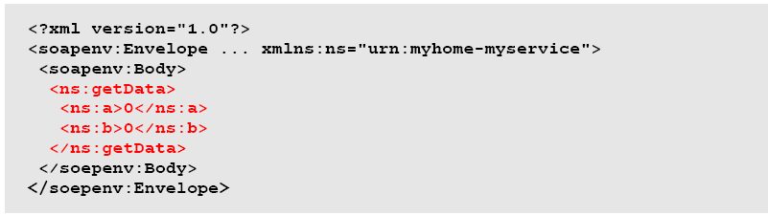
Type de messages Document
Document/ Literal
Contrat WSDL :
Message SOAP (Document / Literal):
Tout le message (encapsulé par la balise soapenv:Body) est déclaré par un schéma XML présent dans la section types.
Il n'y aura pas d'information d'encodage dans les messages échangés et le message SOAP peut être directement validé par l'intermédiaire de ce schéma XML.
Notes:
Aucune information d’encodage dans le document SOAP
On peut directement tester la conformité du message avec le schéma qui est décrit dans le WSDL

Slide 14
Document / Literal Wrapped
Les messages d’entrée et de sortie sont décrits par un et un seul élément,
le nom de l’élément référencé pour le message d’entrée a la même valeur que l’opération pour laquelle le message sera utilisé, et le nom de l’élément référencé pour le message de sortie est suivi par « Response »,
C’est une façon de faire du Document Literal, il n’y a pas de déclaration spécifique, le binding WSDL est du style « document-literal » (style="document", use="literal"),
<wsdl:message name="IOperationBasique_somme_InputMessage">
<wsdl:part name="parameters" element="tns:somme"/>
</wsdl:message>
<wsdl:message name="IOperationBasique_somme_OutputMessage">
<wsdl:part name="parameters" element="tns:sommeResponse"/>
</wsdl:message>
Notes:
Les caractéristiques du mode Document / Literal Wrapped » sont les suivantes :
Le nom de la méthode apparaît littéralement dans le message SOAP.

Slide 15
Les différentes combinaisons possibles
L'association entre le style Encoded et le modèle Document n'est pas implémentée.
La norme WS-I Basic Profile 1.0 a choisi Literal comme standard au détriment du style Encoded.
Finalement
RPC
Encoded
Literal
Document
Encoded
Literal [Wrapped]
RPC
Literal
Document
Literal [Wrapped]

Slide 16
Les Services Web en .Net
Panorama - Historique (ASMX, WSE, WCF)
Création d'un service Web WCF
Consommation avec un client WCF

Slide 17

Panorama - Historique
  ASP.NET Web Services
    Historique
    ASMX avec le framework .Net 1.1 et 2.0
  Web Services Enhancements
    Services Web avancés (deprecated)
    WSE 2.0 pour.Net 1.1 et WSE 3.0 pour .Net 2.0
  WCF : Windows Communication Foundation
    Support des Services Web (Basic Profile et protocoles avancés)
    API unifiée qui permet aussi de gérer :
      Des queues de messages (MSMQ)
      Des appels binaires .Net sur TCP
      Des communications locales par pipe nommé

Slide 18





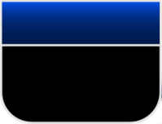

WCF : unification
ASMX
.NET Remoting
Interopérabilité avec d’autres
plateformes
Extensibilité
Mode binaire
Transaction
Performance
Programmation orientée Message
Protocoles WS-*
Enterprise Services
System.Messaging
WSE
Notes:
Ca veut dire que je vais gérer une communication de façon agnostique par rapport à la technologie de transport, et les protocoles
Et que j’agirais sur ces derniers par configuration

Slide 19



WCF : architecture (1/3)
Client & Service
Client
Service
Notes:
Un client communique avec un service via des messages

Slide 20
WCF : architecture (2/3)
EndPoints & Channel
Client
Service
Endpoint
Endpoint
Endpoint
Endpoint
Notes:
A WCF service is a program that exposes a collection of endpoints. Each endpoint is a portal for communicating with the world. point d’entrée
A client is a program that exchanges messages with one or more endpoints through channels.
A channel is an abstraction of a connection between the client and an endpoint and the associated processing pipeline. A client can also expose an endpoint to receive messages from a service in a duplex message exchange pattern.
Plusieurs endpoints pour un même service

Slide 21
WCF : architecture (3/3)
L’ABC de l’EndPoint WCF
Client
Service
A
B
C
C
B
A
A
B
C
A
B
C
Adresse
Où?
« Binding »
Comment?
Contrat
Quoi?
Endpoint
Notes:
Un endpoint 3 composantes : pour jouer sur la composition et la modularité
Adresse : comment est exposé le service : peer
Binding : lien entre le contrat et ce qui exposé : le protocole de transport
Le contrat : explicitement le service expose ses méthodes

Slide 22


Produire et consommer des services avec WCF
5 + 6 = ?
Démo
Notes:
5/25/2007 5:37 PM
© 2005 Microsoft Corporation. All rights reserved.
This presentation is for informational purposes only. Microsoft makes no warranties, express or implied, in this summary.
22
Demo 1

Slide 23
WCF : pour aller plus loin…
2 approches pour consommer
  ChannelFactory
    Réutilisation des types natifs utilisés sur la technologie serveur
    Limité aux échanges .Net - .Net
  Proxy
    Génération d’un proxy à partir d’un contrat WSDL
    Création des classes d’implémentation des messages échangés (Request / Response) à partir des schémas XSD
Dans le cadre de l’interopérabilité, c’est la stratégie Proxy qui est utilisée

Slide 24
WCF : pour aller encore plus loin…
RPC
RPC / Encoded
[OperationContract, DataContractFormat(Style = OperationFormatStyle.Rpc,
Use = OperationFormatUse.Encoded)]
int somme(int in_a, int in_b);
RPC / Literal
[OperationContract, DataContractFormat(Style = OperationFormatStyle.Rpc,
Use = OperationFormatUse.Literal)]
int somme(int in_a, int in_b);
Document
Document/ Literal Wrapped
[OperationContract]
int somme(int in_a, int in_b);
Document/ Literal
[MessageContract(IsWrapped = false)]
Public class SommeRequest {
Tag à ajouter
sur les données
pas sur l’opération

Slide 25
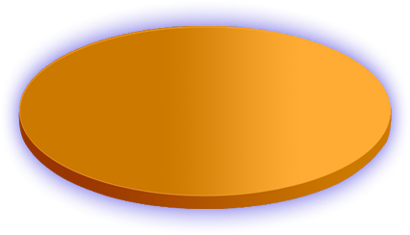



WCF : pour aller très très loin…
Application
Contrats
Contrat de
Données
Contrat de
Message
Contrat de
Service
Policy et
Binding
Modèle de Service
Comportement
En Erreur
Comportement
Métadonnées
Comportement
Instance
Comportement
Throttling
Comportement
Activation
Comportement
Transaction
Canal SOAP
Sécurité
Communication des messages
Canal SOAP
Fiabilité
Canal HTTP
Canal TCP
Canal UDP
Canal X-Proc
Canal MSMQ
Encodeur
Text/XML
Environnements d’hébergement
WAS
Console
.Exe
NT Service
ASP.NET

Slide 26
Les services Web en Java
Les spécifications Services Web en Java
Création d'un serveur JAX-WS
WCF consomme JAX-WS
JAX-WS consomme WCF

Slide 27
Les spécifications Services Web en Java
JSR224 : JAX-WS 2.0 (mai 2006)
  La spécifications des Services Web basiques
  JAX-WS 2.1 (février 2007 – maintenance release)
  JSR101 : JAX-RPC (2003 – deprecated)
  JSR109,921 : Enterprise Web Services (nov 2002 - JSR101+…)
  JSR261 : JAX-WSA (Web Service Adressing – deprecated)
JSR181 : Web Services Metadata for Java (juin 2005)
  Annotations @WebService,@WebMethod, part of JSR224
JSR222 : JAXB 2.0 (mai 2006)
  JSR31 : JAXB (mars 2003)
JSR311 : JAX-RS (future)
  API pour les service web RESTful
Notes:
JAX-RS : http://jcp.org/en/jsr/detail?id=311

Slide 28
JAX-WS 2.0
SOAP 1.1/1.2, WSDL 1.1, WS-I BP 1.0/1.1
  Successeur de JAX-RPC 1.1
  Binding JAXB 2.0
  Supporte des dialogues de type REST
  Annotations : @WebService,@WebMethod
  WSDL <=> Java : wsimport, wsgen
  Intégré à Java EE 5 et Java SE 6
JAX-WS RI
  Implémentation de référence réalisée par SUN

Slide 29

JAX-WS
5 + 6 = ?
Démo
Producteur - Consommateur
Notes:
5/25/2007 5:37 PM
© 2005 Microsoft Corporation. All rights reserved.
This presentation is for informational purposes only. Microsoft makes no warranties, express or implied, in this summary.
29

Slide 30
L’implémentation des Services Web
Les stacks qui répondent aux JSR
JAX-WS
  SUN JAX-WS RI (services Web basiques)
  CodeHaus XFire (support de WS-*)
  Apache CXF (support de WS-*)
  JBoss, IBM…
Autres
  Apache Axis (support de WS-*)
Pour compléter JAX-WS
  SUN WSIT (support de WS-*)
  http://www.wiki.apache.org/ws/StackComparison
Notes:
http://www.wiki.apache.org/ws/StackComparison
http://xfire.codehaus.org/Stack+Comparison
http://wiki.jboss.org/wiki/Wiki.jsp?page=JBossWSStackComparison

Slide 31
Comment interopérer ? (1/3)
Principe
  Le contrat WSDL et les schémas XSD nous permettent de consommer en une technologie (.Net par exemple) des opérations exposées par une autre technologie (Java en l’occurrence)
Encore faut-il que les versions des spécifications et des modes de représentation SOAP correspondent !
  C’est l’objectif de WS-I

Slide 32
WS- I : Interoperability Organization
Les spécifications Basic Profile
WS-I Monitor
WS-I Validator
Notes:
Organisme fondé en 2002 par Microsoft, IBM, BEA et Intel dans le but d'aboutir à des spécifications communes à toutes les implémentations WebServices.
Il compte aujourd'hui plus de 130 membres et est, de fait, reconnu comme étant l'organisme qui régit et décide des normes WebServices.
Son but premier est d'assurer l'interopérabilité des implémentations WebServices. Pour ce faire, il définit plusieurs profils que chaque implémentation doit suivre pour pouvoir être compatible avec une autre implémentation respectant le même profil.
Ces profils correspondent en fait à un ensemble de spécifications à utiliser, et indiquent la manière d'interpréter ces spécifications.

Slide 33
Les profils du WS-I
Basic Profile (v1.2 Mars 2007) : est le profil de base que toute implémentation WebService se doit de respecter si elle veut être compatibles avec les autres. Les trois autres profils en dépendent.
  Historique : v1.0 en Avril 2004 et v1.1 en Avril 2006
Attachments Profile (v1.0 Avril 2006) : est un profil qui indique les spécifications à utiliser pour transmettre des donnée volumineuses entre des composants WebServices.
Simple SOAP Binding Profile (SSBP v1.0 Août 2004) : est un profil qui décrit la façon de transporter les messages entre WebServices au dessus du protocole HTTP.
Basic Security Profile (v1.0 Mars 2007) : est un profile qui définit les mécanismes de sécurité à mettre en œuvre dans les communications entre les WebServices.
Notes:
http://www.ws-i.org/deliverables/workinggroup.aspx?wg=basicprofile
Basic Profile :
The WS-I Basic Profile 1.0 provides interoperability guidance for a core set of non-proprietary Web services specifications, such as SOAP, WSDL and UDDI, along with interoperability-promoting clarifications and amendments to those specifications.
- The Basic Profile 1.1 Second Edition incorporates all to-date errata. This profile provides interoperabilty guidance for basic SOAP messaging for Web services.
- Basic Profile 1.2 builds on Basic Profile 1.1 by incorporating Basic Profile 1.1 errata, requirements from Simple SOAP Binding Profile 1.0, and adding support for WS-Addressing and MTOM.
Attachments Profile :
The Attachment Profile 1.0 complements the Basic Profile 1.1 to add support for interoperable SOAP Messages with attachments-based Web services. This second edition includes all errata identified to date. Note that errata still needs to be applied to the Japanese translation. The 2nd edition has not yet been translated into Japanese.
Simple Soap Binding Profile (official abbreviation is SSBP) is a specification from the Web Services Interoperability industry consortium. It is intented as a support profile for the WS-I Basic Profile.
This profile defined the way WSDL (Web Services Description Language) are to bind operations to a specific transport protocol Soap.
It has been created along with the Basic Profile 1.1. The content of this profile was integrated in the Basic Profile 1.0 but was outsourced in order for the WS-I to be able to reference it in other documents than the Basic Profile. Thus the Basic Profile 1.0 is roughly equivalent to the Basic Profile 1.1 with the Simple Soap Binding Profile 1.0.
http://en.wikipedia.org/wiki/Simple_Soap_Binding_Profile
The Simple SOAP Binding Profile consists of those Basic Profile 1.0 requirements related to the serialization of the envelope and its representation in the message, incorporating any errata to date.
Basic Security Profile :
The Basic Security Profile 1.0 provides guidance on the use of WS-Security and the REL, Kerberos, SAML, UserName and X.509 security token formats.

Slide 34
Basic Profile 1.1
Description WSDL 1.1
Découverte UDDI 2.0
Sécurité
HTTPS
Représentation SOAP 1.1
Transport HTTP
Notes:
Ce profil se compose de 4 modules obligatoires, et d'un module optionnel :
Transport: il s'agit du protocole de transport HTTP qui est utilisé pour les communications entre les composants WebServices.
Représentation: il s'agit du protocole SOAP 1.1 qui permet de décrire les données qui sont envoyées dans les communications entre les composants WebServices.
Description: il s'agit du langage de description WSDL v1.0 qui permet à un fournisseur de décrire les actions qu'il peut exécuter.
Découverte: il s'agit du protocole UDDI v2 qui permet la découverte de fournisseurs.
Sécurité (optionnel): il s'agit du protocole HTTPS qui permet d'assurer les sécurité dans les communications et les accès entre composants WebServices.

Slide 35
Le Support de WS-I BP 1.1
.Net
  ASMX
  WSE
  WCF
Java
  JAX-WS
Axis 1.4 et 2.1.1.1 ne supportent pas BP 1.1

Slide 36
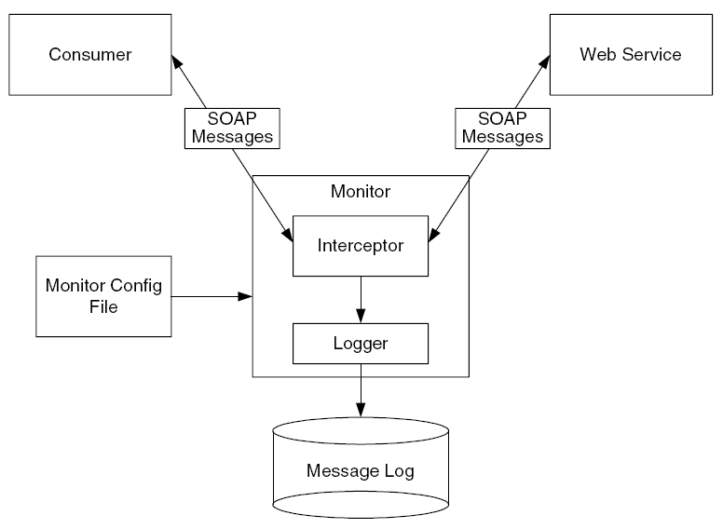
WS-I Monitor
  Monitor permet capturer les messages SOAP échangés entre un consommateur et un producteur de services
  Correspond à un proxy avec des ports d’entrée / sortie
  Remplit un fichier de traces

Slide 37
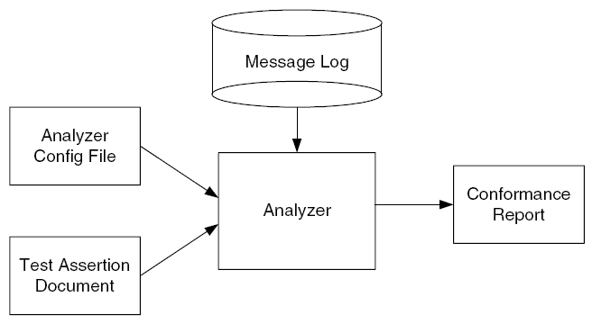
WS-I Validator
  Validator génère un fichier de rapport de la conformité du contrat WSDL et des échanges SOAP en regard des spécifications Basic Profile 1.1 et SSBP 1.0 qui lui sont transmis
  Cet outil a besoin de connaître l’adresse du contrat WSDL et le fichier log.xml qui a été généré précédemment avec l’outil Monitor.

Slide 38

WS-I
Démo
Monitor & Validator
Notes:
5/25/2007 5:37 PM
© 2005 Microsoft Corporation. All rights reserved.
This presentation is for informational purposes only. Microsoft makes no warranties, express or implied, in this summary.
38

Slide 39
Bilan
Conformité des stacks .Net WCF et Java JAX-WS –RI au Basic Profile 1.1
  Respect des standards W3C
  WSDL 1.1, SOAP 1.1…
Au-delà de WS-BP 1.1
  WCF support SOAP 1.2
  Pas de support de SOAP 1.2 par JAX-WS RI
    Tag spécifique pour la production
    Echec à la génération du proxy client
Notes:
http://www.ws-i.org/Profiles/BasicProfile-1.0-2004-04-16.html
BP 1.1 => SOAP 1.1 Uniquement
BP 1.2 ou 2.0 => SOAP 1.1 & 1.2
http://www.ws-i.org/docs/charters/WSBasic_Profile_Charter2-1.pdf

Slide 40
Comment interopérer ? (2/3)
Si WS-BP 1.1 permet de s’assurer qu’on utilise les mêmes niveaux de spécifications, il faut encore s’assurer que les types échangés sont bien représentables dans chaque environnement
  Par exemple, comment Java mappera un dictionnaire .Net ? Comment .Net mappera un Calendar Java ? Comment une exception est-elle propagée ?

Slide 41
Types complexes
Scénarios d’échanges
Démo Serveur WCF
Démo Serveur JAX-WS
Bilan sur les types complexes

Slide 42
Scénarios d’échange
Les types couverts par le W3C
  .Net ⬄ W3C ⬄ Java
Concentrons nous sur les types plus évolués
  Un tableau
  Un dictionnaire
  Une classe
Notes:
Des types primitifs : boolean, byte, double, float, int, long et short, DateTime, String,…
Des tableaux et des collections : int[], String[], Long[], Byte[], Classe[]
Des types complexes : Classes utilisateurs, structures et DataSet
Des exceptions : Exception déclarée ou non déclarée

Slide 43
Types Complexes
Démo
WCF & JAX-WS
Notes:
5/25/2007 5:37 PM
© 2005 Microsoft Corporation. All rights reserved.
This presentation is for informational purposes only. Microsoft makes no warranties, express or implied, in this summary.
43

Slide 44






Bilan sur les types complexes (1/2)
Microsoft
Java
Proxy JAX-WS RI 2.1
- Soap 1.1
- Soap 1.2 (Génération incorrecte du proxy)
Serveur WCF
- Soap 1.1
- Soap 1.2

Slide 45
  Bonnes pratiques
Les types propres à un framework
  Exemple du DataSet
    Propre à .Net
    Pas d’équivalent en Java
  Ne pas essayer de le sérialiser nativement
    Même s’il est sérialisable
    Il sera difficile à manipuler côté Java
Retourner des types interopérables
  Tableau par exemple

Slide 46


Bilan sur les types complexes (2/2)
Microsoft
Java
Client WCF
- Soap 1.1
- Soap 1.2
GlassFish V2
- Soap 1.1
- Soap 1.2

Slide 47
Recommandations
Utiliser des classes plutôt que des structures
  On travaille avec des technologies Objet
Les char sont mappés sous forme d’entier par les spécifications du W3C
Utiliser un XMLAdapter pour mapper correctement une Hashmap avec JAXB
Monter en compétences sur les serializers proposés par chaque technologie est un pré-requis
  DataContratSerialiser, JAXB
Notes:
XMLAdapter : http://www.dil.univ-mrs.fr/~garreta/docJava/api/javax/xml/bind/annotation/adapters/XmlAdapter.html

Slide 48
Gestion des Exceptions
Théorie sur les exceptions
Démo Serveur WCF
Démo Serveur JAX-WS
Bilan sur les exceptions

Slide 49
Théorie sur les exceptions
Les différents types d'exceptions .Net
Le catch des exceptions en .Net
Les différents types d'exceptions Java
Les exceptions dans le contrat WSDL
Les exceptions dans le message SOAP
Les différents types d'exceptions au niveau du code du serveur

Slide 50
Les différents types d'exceptions .Net
Exception : Représente les erreurs qui se produisent lors de l'exécution de l'application.
SystemException : Définit la classe de base des exceptions prédéfinies dans l'espace de noms System.
TimeoutException : Exception levée lorsqu'un délai d'attente spécifié a expiré.
CommunicationException : Représente une erreur de communication entre le serveur et le client.
FaultException : Représente une erreur de type SOAP fault.
FaultException<TDetail> : Représente une erreur de type SOAP fault spécifique définie dans le contrat WSDL.
Exception
SystemException
TimeoutException
CommunicationException
FaultException
TDetail
detail 1
FaultException<T>

Slide 51
Le catch des exceptions en .Net
try
{ // Making calls
wcfClient.SampleMethod();
}
catch (TimeoutException timeProblem){
Console.WriteLine("The service operation timed out. " + timeProblem.Message);
}
// Used in a client application to catch contractually-specified SOAP faults
catch (FaultException<MyFaultException> myfex){
Console.WriteLine(myfex.Detail.Message);
}
// Represents a SOAP fault
catch (FaultException faultEx) {
Console.WriteLine("An unknown exception was received. " + faultEx.Message + faultEx.StackTrace);
}
// Standard communication fault handler.
catch (CommunicationException commProblem) {
Console.WriteLine("There was a communication problem. " + commProblem.Message + commProblem.StackTrace);
}
catch (Exception ex) {
Console.WriteLine("There was a exception problem. " + ex.Message);
}
finally { wcfClient.Abort(); }

Slide 52
Les différents types d'exceptions Java
Exception : Représente les erreurs qui se produisent lors de l'exécution de l'application.
RuntimeException : Il n'est pas obligatoire de traiter (Try…Catch) et de déclarer (Throw) ces exceptions. (Exemple : une division par zéro)
SOAPFaultException : Représente une erreur de type SOAP fault.
SOAPFaultException<TDetail> : Représente une erreur de type SOAP fault spécifique définie dans le contrat WSDL.
Exception
RuntimeException
SOAPFaultException
SOAPFaultException<T>

Slide 53
Les exceptions dans le contrat WSDL
L’ensemble des exceptions déclarées dans le code source du service web sont spécifiées dans le contrat WSDL par un élément du type : <wsdl:fault name="…" message="…"/>.
<definitions>
<message name="unMessage"/>
<message name="ValeurInsuffisante">
<part name="solde" type="xsd:int"/>
</message>
<portType name="Banque">
<operation name="virementBanque">
<input message="tns:unMessage"/>
<output message="tns:unMessage"/>
<fault name="fault" message="tns:ValeurInsuffisante"/>
</operation>
</portType>
</definitions>
Dans l’exemple ci-dessous, on représente une exception nommée « ValeurInsuffisante » dont le champ « Detail » est formé par le message du même nom.

Slide 54
Les exceptions dans le message SOAP
Une SOAP fault se compose de quatre éléments :
- Faultcode (obligatoire) : Code d’erreur utilisé par l’applicatif.
- Faultstring (obligatoire) : Explication compréhensible par un humain.
- Failactor (optionnel) : Erreur qui apparaît lors du cheminement du message (firewall, …)
Detail (optionnel) : Détail de l’erreur sous la forme XML. C’est dans cet élément que les libellés et le code erreur sont décrits.
<SOAP-ENV:Envelope xmlns:SOAP-ENV="http://schemas.xmlsoap.org/soap/envelope/">
<SOAP-ENV:Body>
<SOAP-ENV:Fault>
<faultcode>SOAP-ENV:Server</faultcode>
<faultstring>Erreur sur le Serveur</faultstring>
<detail>
<solde> 12003 </solde>
</detail>
</SOAP-ENV:Fault>
</SOAP-ENV:Body>
</SOAP-ENV:Envelope>
Notes:
Qu’il s’agisse d’erreur de type fonctionnel (logique applicative) ou technique, l’exception levée au niveau du langage de programmation (java, c#) est traduite dans le message SOAP à l’aide d’une SOAP Fault.
Pour gérer ses propres codes d’erreurs, il faut définir des exceptions étendues héritant de la classe FaultException. La zone détail sert de conteneur aux informations de l’exception étendue.

Slide 55
Catégorisation
Remarque :
On considère qu’une exception est déclarée quand on utilise le tag :
- [FaultContract(typeof(MySpecificException))] sur une méthode .Net,
- @FaultAction(className=MySpecificException.class) sur une méthode JAX-WS.
I) Exception déclarée
a) Basique :
- FaultException en .Net
- SOAPFaultException en Java
b) Propre au langage
- Division par zéro
- Pointeur nul
c) Plus riche
- Par généricité (FaultException<MySpecificException> en .Net, SOAPFaultException<MySpecificException> en Java )
  - Par héritage (MySpecificException:FaultException en .Net, MySpecificException:SOAPFaultExceptionen Java )
II) Exception non déclarée
Exception (System.Exception)

Slide 56

Mode de déclaration par défaut
Avec Axis 1.4 les exceptions ne sont pas déclarées dans le contrat WSDL.
Avec Axis 2.1.1.1 les exceptions doivent être déclarées dans le code source du serveur et elles sont déclarées dans le contrat WSDL.
Pour déclarer une exception avec JAX-WS et WCF il faut utiliser le tag :
[FaultContract(typeof(MySpecificException))] sur la méthode .Net,
- @FaultAction(className=MySpecificException.class) sur la méthode JAX-WS.
Notes:
Par défaut JAX-WS et WCF ne déclarent pas les exceptions

Slide 57
Exceptions
Démo
WCF & JAX-WS
Notes:
5/25/2007 5:38 PM
© 2005 Microsoft Corporation. All rights reserved.
This presentation is for informational purposes only. Microsoft makes no warranties, express or implied, in this summary.
57

Slide 58
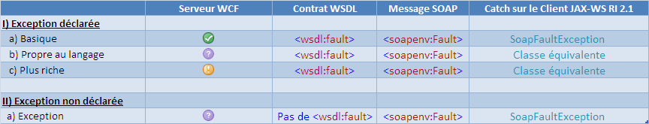
Bilan sur les exceptions (1/2)
Microsoft
Java
Proxy JAX-WS RI 2.1
- Soap 1.1
- Soap 1.2 (Génération incorrecte du proxy)
Serveur WCF
- Soap 1.1
- Soap 1.2
Notes:
Exception plus riche : Le proxy génère une classe équivalente mais il y a une mauvaise hiérarchie d’ héritage :
Hérite de Exception au lieu de SoapFaultException.

Slide 59
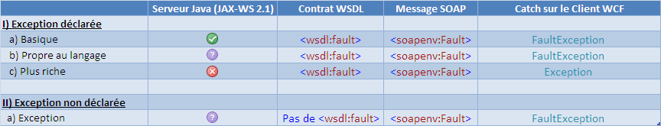
Bilan sur les exceptions (2/2)
Microsoft
Java
Client WCF
- Soap 1.1
- Soap 1.2
GlassFish V2
- Soap 1.1 (Génération incorrecte du proxy)
- Soap 1.2 (Génération incorrecte du proxy)
Notes:
JAX-WS RI n’arrive pas mapper ses propres exceptions !
Il fait généré des classes avec lesquelles on peut catcher l’exception, cependant il y a une mauvaise hiérarchie d’ héritage :
Hérite de Exception au lieu de SoapFaultException.
Svcutil n’arrive pas à générer des classes sur lesquelles on peut catcher

Slide 60
Comment interopérer ? (3/3)
Nous avons vu
  Les profils WS-I
  Les limites des types supportés dans chaque environnement
  Comment les exceptions sont propagées
Nous pourrions donc envisager de travailler en nous limitant aux éléments supportés
  Contract First versus Code First

Slide 61
Contract First versus Code First
Méthode Contract First
  Description des contracts WSDL et schémas XSD
  Génération des proxy des consommateurs
  Génération du squelette du producteur
  Implémentation du producteur et du consommateur
Méthode Code First
  Implémentation du producteur
  Génération du WSDL et des XSD
  Génération des proxys des consommateurs
  Implémentation du consommateur

Slide 62
Retour à la réalité
Les outils permettant de manipuler les schémas et contrats WSDL sont encore mal connectés aux outils de génération
  La stratégie Contract First reste difficile à implémenter

Slide 63
Conclusion
Oui à l’interop sur le papier
  Plus difficile dans la réalité
  Pragmatisme : Code First plutôt que Contract First
Afin d’anticiper les problématiques d’interop
  Monter en compétences sur la sérialisation (JAXB et DataContractSerialiser)
  Et construire des frameworks pour gérer les exceptions.

Slide 64
Conclusion
Le respect des standards ne suffit pas
  Nous nous sommes concentrés sur WCF et JAX-WS RI ainsi que Axis
  WS-BP 1.1 est bien supporté
  Consulter le livre blanc
    http://www.microsoft.com/france/msdn/architects
  Les initiatives telles que le projet TANGO de SUN / Microsoft apportent des garanties complémentaires

Slide 65
Ressources
MSDN Ressources for JAVA Developers
  http://msdn2.microsoft.com/en-us/vstudio/aa700835.aspx
Application Interoperability: Microsoft .NET and J2EE
  http://msdn.microsoft.com/library/default.asp?url=/library/en-us/dnpag/html/jdni.asp
Java+.Net : enhancing Java with .Net
  http://www.microsoft.com/windowsserversystem/jplusn/default.mspx
Portail interop Microsoft France
  http://www.microsoft.com/france/interop
Notes:
65

Slide 66

Votre potentiel, notre passion TM
© 2007 Microsoft France

